Slide 1

NÁZEV:VY_32_INOVACE_3.2.9.1.D12
NÁZEV ŠKOLY: Základní škola Strančice, okres Praha - východ
AUTOR: Mgr. Jana Dočkalová
TÉMA: SLOVESA časy cvičení
ČÍSLO PROJEKTU:
CZ.1.07/1.4.00/21.2976

Slide 2
Anotace:
Ve skupinách sloves hledají žáci „vetřelce“ slovo, které na snímek nepatří (vyjadřuje jiný čas, než všechna ostatní slovesa) a určí čas zbývajících sloves.
Vytiskneme snímky 4, 6 a 8 k samostatné práci.
Společně zkontrolujeme na tabuli.

Slide 3
Slovesa
6
Časy

Slide 4
Najdi „vetřelce“ a urči čas zbývajících sloves
plaval jsem
napsali jste
stonal jsi
usnuli jsme
utíkali
přijde
přiběhl
nepřišla

Slide 5
Najdi „vetřelce“ a urči čas zbývajících sloves
ŘEŠENÍ
plaval jsem
napsali jste
stonal jsi
usnuli jsme
utíkali
přijde
čas budoucí
přiběhl
nepřišla
čas minulý

Slide 6
Najdi „vetřelce“ a urči čas zbývajících sloves
pojede
uletíme
přeskočíš
usnete
poběžím
budu spát
jdu
nepřijde

Slide 7
Najdi „vetřelce“ a urči čas zbývajících sloves
ŘEŠENÍ
pojede
uletíme
přeskočíš
usnete
poběžím
budu spát
jdu
nepřijde
čas přítomný
čas budoucí

Slide 8
Najdi „vetřelce“ a urči čas zbývajících sloves
prosíme
přichází
píšeš
chápou
přinášejí
nosím
jsem
spal

Slide 9
Najdi „vetřelce“ a urči čas zbývajících sloves
ŘEŠENÍ
prosíme
přichází
píšeš
chápou
přinášejí
nosím
jsem
spal
čas minulý
čas přítomný

Slide 10
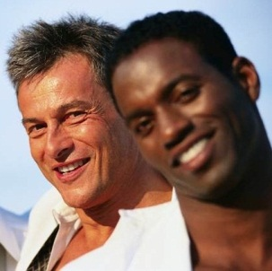
Citace
http://office.microsoft.com/
Časy se mění…

